Slide 1

স্বাগতম

Slide 2
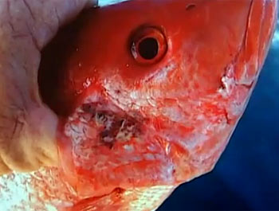
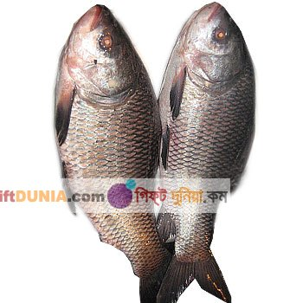

Slide 3
মাছের রোগ ও প্রতিকার

Slide 4
পাঠ পরিচিতি
শ্রেণী -নবম
বিষয় -কৃষি শিক্ষা
সাধারন পাঠ –মাছের রোগ ও প্রতিকার

Slide 5
উপস্থাপনায় :
বিপ্লব সরকার
আমতৈল মাধ্যমিক বিদ্যালয়
শ্রীপুর , মাগুরা ।
০১৭১৩৫৯৮৪৪৪

Slide 6
শিখনফল
মাছের রোগ হওয়ার কারন বলতে পারবে।
মাছের বিভিন্ন রোগের নাম,কারন,লক্ষন ও প্রতিকার বর্ণনা করতে পারবে।
মাছের রোগ সনাক্ত করতে পারবে।

Slide 7
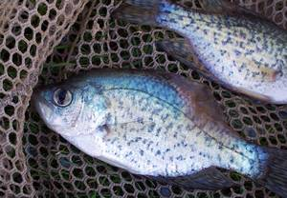
ফুটকি রোগ

Slide 8
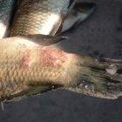
পাখনা ও লেজ পচা রোগ

Slide 9
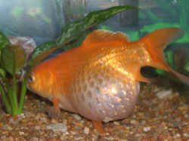
ড্রপসি বা পেটফুলা রোগ

Slide 10
ফুলকা পচা রোগ

Slide 11
দলীয় কাজ
মাছের রোগ প্রতিরোধে কি কি পদক্ষেপ গ্রহন করা যায়।

Slide 12
মূল্যায়ন
মাছের রোগ কেন হয়?
মাছের ফুটকি রোগের কারন ও লক্ষন কি কি?
ড্রপসি রোগের কারন কি?
ফুলকা পচা রোগের কারন ও প্রতিকার কিভাবে করা যায়?

Slide 13
বাড়ির কাজ
‘‘মাছের নানাবিধ রোগ সফল মৎস্য চাষের অন্তরায়’’ বিষয়ের যথার্থতা মূল্যায়ন কর।

Slide 14
ধন্যবাদ

